Slide 1

T1-G3 – Desconhecimento de Primeiros Socorros
Trabalho Interdisciplinar: Aplicações Web – Ciência da computação.
Alunos: rodrigo Franchini, raphael caetano, bruno Braga e bernardo lara.

Slide 2
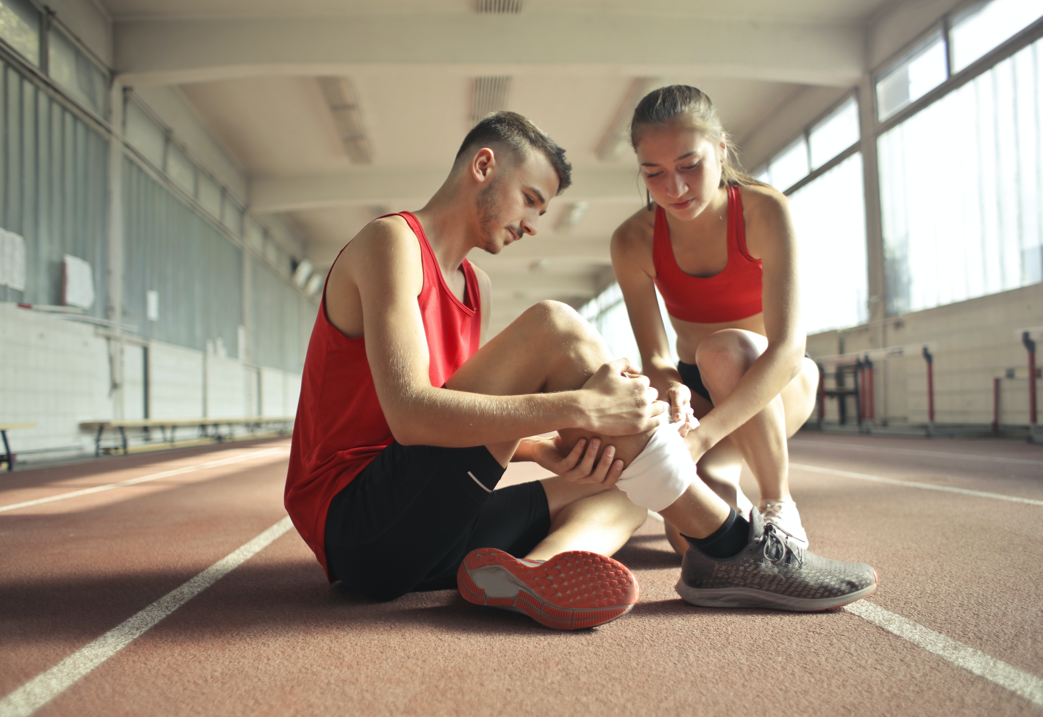
Problemas
Desconhecimento básico de primeiros socorros.
Tornar acessível e prático a disponibilização do conhecimento.

Slide 3
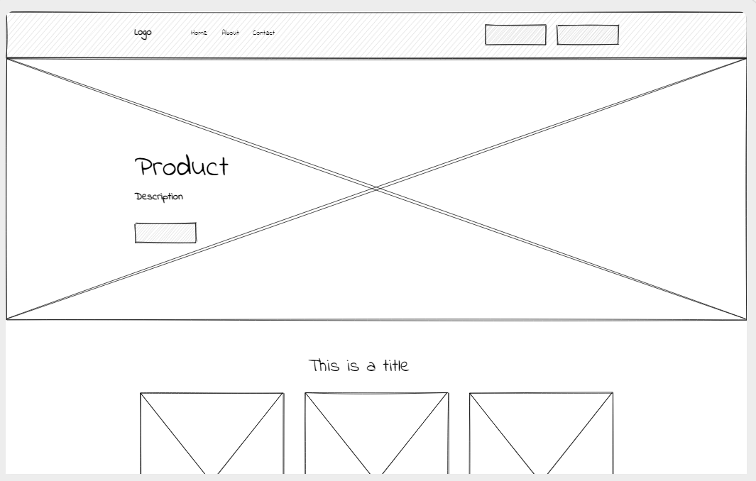
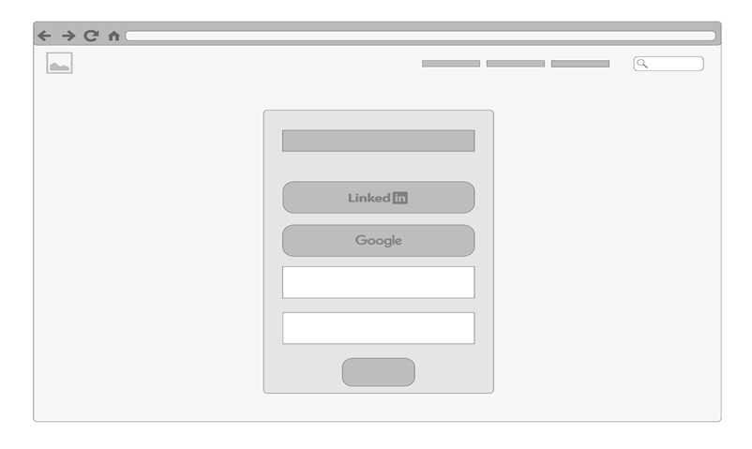
Solução
Usuários: Persona 1 e 2.
Wireframes.
Hospedagem de Site – REPLIT.

Slide 4
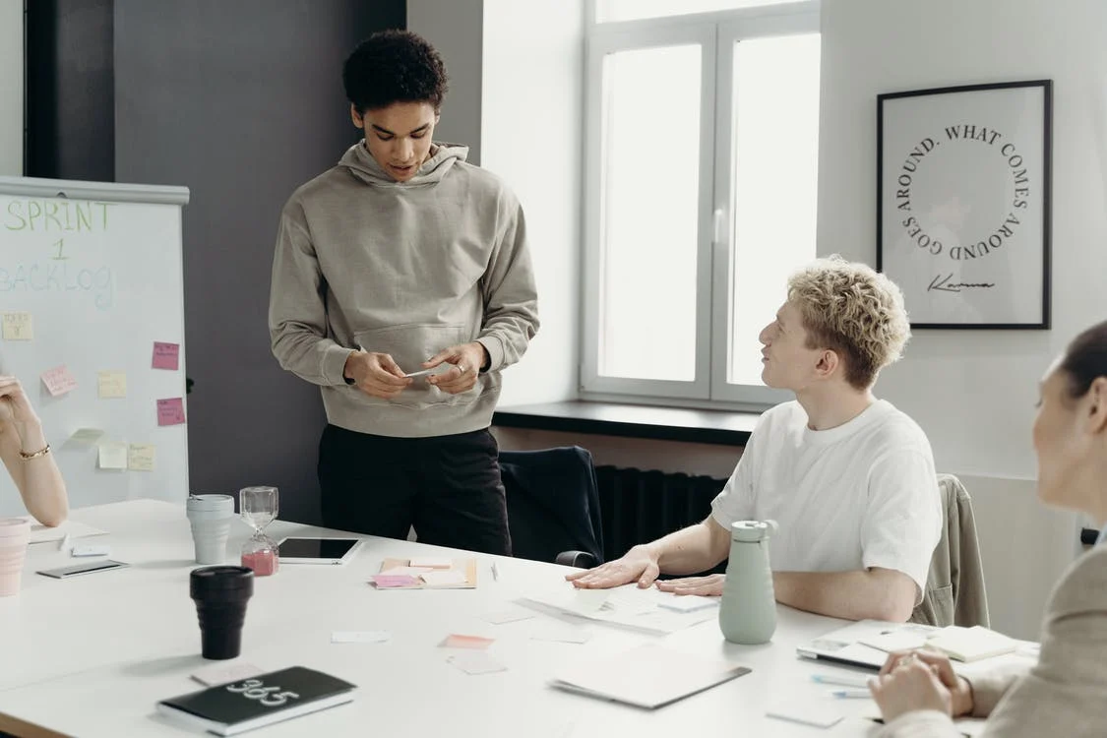
Metodologia
Metodologia SCRUM.
Atribuições/Divisão de partes.
Github, Figma, Discord, VSCode, Docs e Miro.

Slide 5
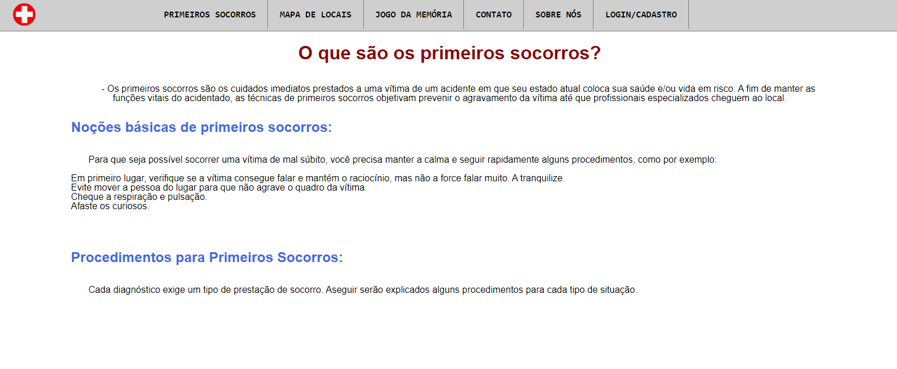
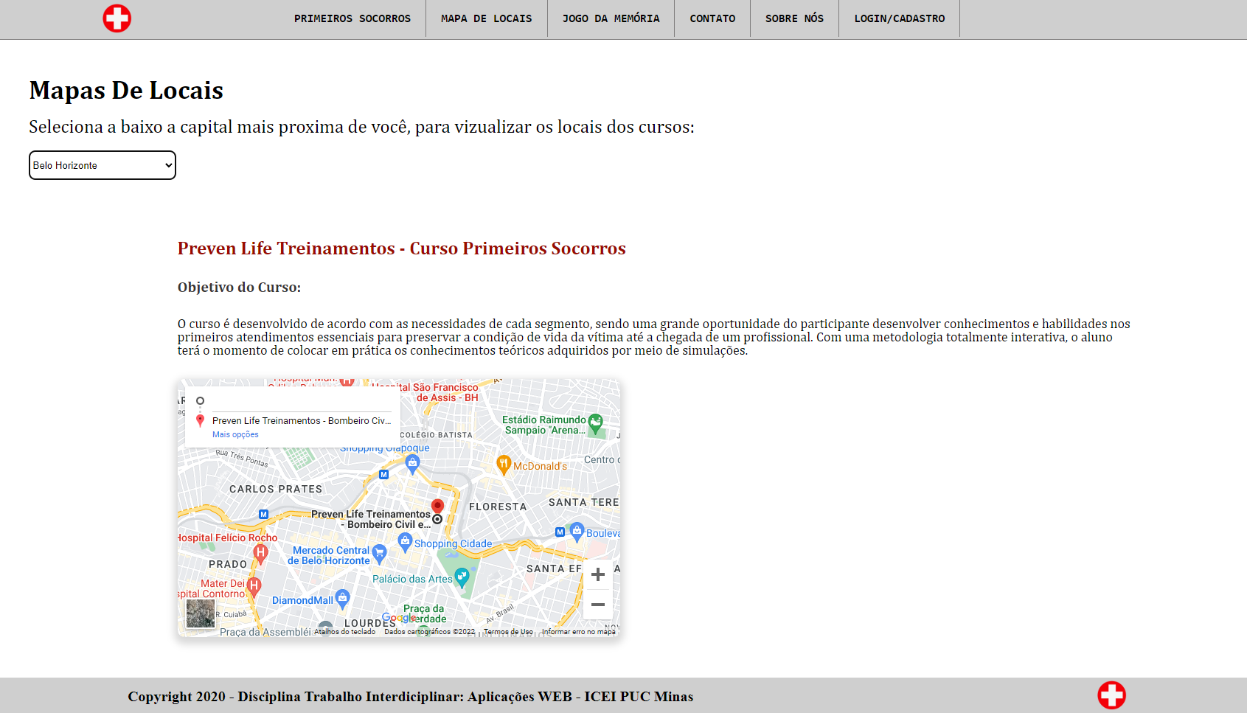
Status Atual/Próximos Passos
SelfCare é um site básico de passagem de informação.
Criação de um fórum.
Direcionamento de conteúdo de pago.

Slide 6
OBRIGADO!!!

